Slide 1
ریزپردازنده ها سه
علی قاسم زاده
موسسه آموزش عالی پاسارگاد شیراز

Slide 2
محتوای درس
https://github.com/aliqasemzadeh/micro
محتوای درس class
محتوای کارگاه workshop

Slide 3
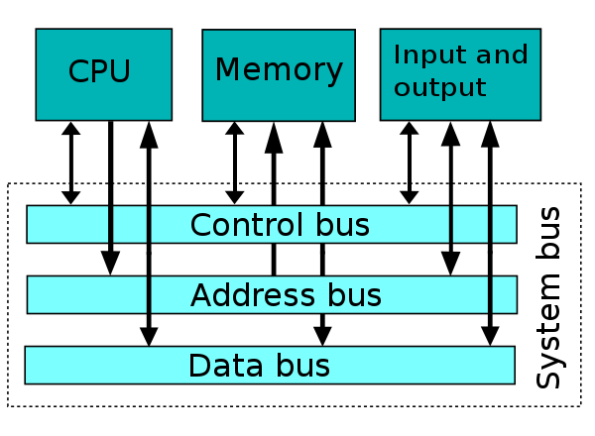
درگاه های متصل به یک پردازنده
Control Bus
Data Bus
Address Bus

Slide 4
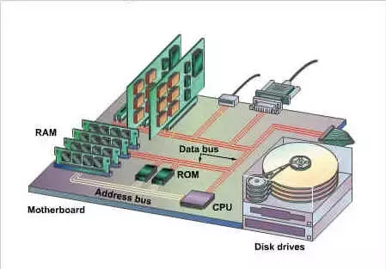
Data Bus
اطلاعات موجود در حافظه اصلی توسط یک درگاه به پردازنده و سایر اجزا انتقال می یابند، گاهی ممکن است به آن Memory Bus نیز گفته شود.

Slide 5
Address Bus
برای آن که مشخص کنیم به کدام قسمت از حافظه نیاز داریم باید از طریق Address Bus مشخص کدام قسمت باید مورد استفاده قرار گیرد.

Slide 6
آدرس دهی حافظه
فرض کنید یک پردازنده داریم که چهار بیتی است که Data Bus و Address Bus آن نیز چهار بیتی است به صورت زیر آدرس دهی انجام می پذیرد.
Address | Data | Address | Data | Address | Data | Address | Data
0000 | 0-15 | 0100 | 0-15 | 1000 | 0-15 | 1100 | 0-15
0001 | 0-15 | 0101 | 0-15 | 1001 | 0-15 | 1101 | 0-15
0010 | 0-15 | 0110 | 0-15 | 1010 | 0-15 | 1110 | 0-15
0011 | 0-15 | 0111 | 0-15 | 1011 | 0-15 | 1111 | 0-15

Slide 7
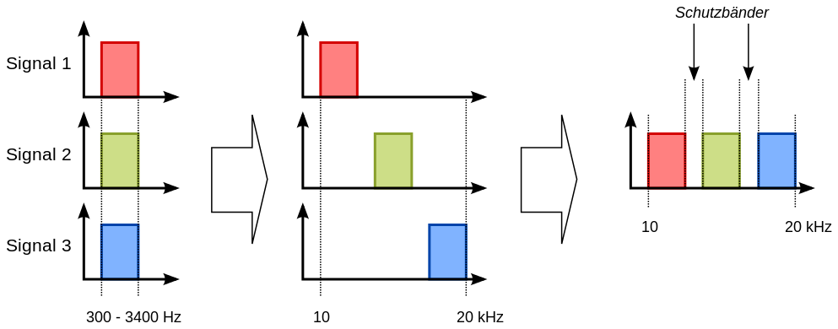
Multiplexer
گاهی می توان با کمک Multiplexer از طریق یک درگاه چندین مدل اطلاعات ارسال کرد Control Bus مشخص می کند چه ابزار یا کسی از کانال استفاده کند.

Slide 8
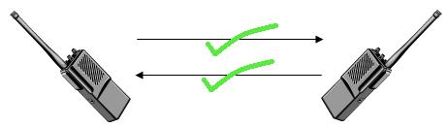
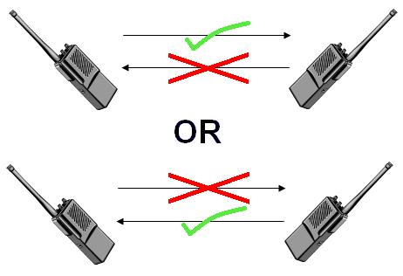
Duplex
full-duplex
half-duplex or semiduplex

Slide 9
گذرگاه های ارتباطی
UART
SPI
USB
Ethernet
Xbee

Slide 10
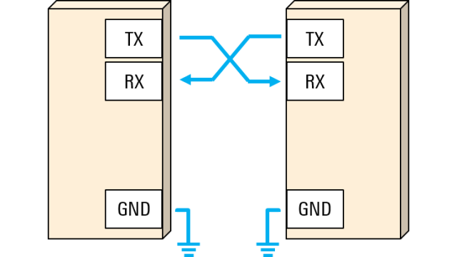
Universal Asynchronous Receiver / Transmitter
RS232
Baud Rate:4800, 9600, 19.2K, 57.6K,115.2K

Slide 11
Serial Peripheral Interface
یکی از راه های ارتباطی با میکرو است که حتی می توان از طریق آن عمل JTAG را نیز انجام داد

Slide 12
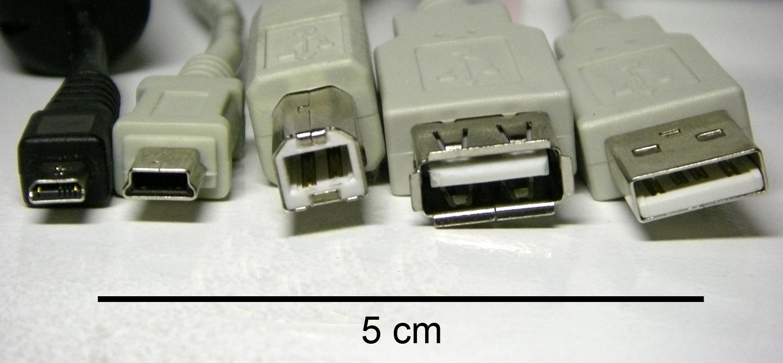
Universal Serial Bus
یکی از راه های ارتباطی با میکرو است که حتی می توان از طریق آن عمل JTAG را نیز انجام داد

Slide 13
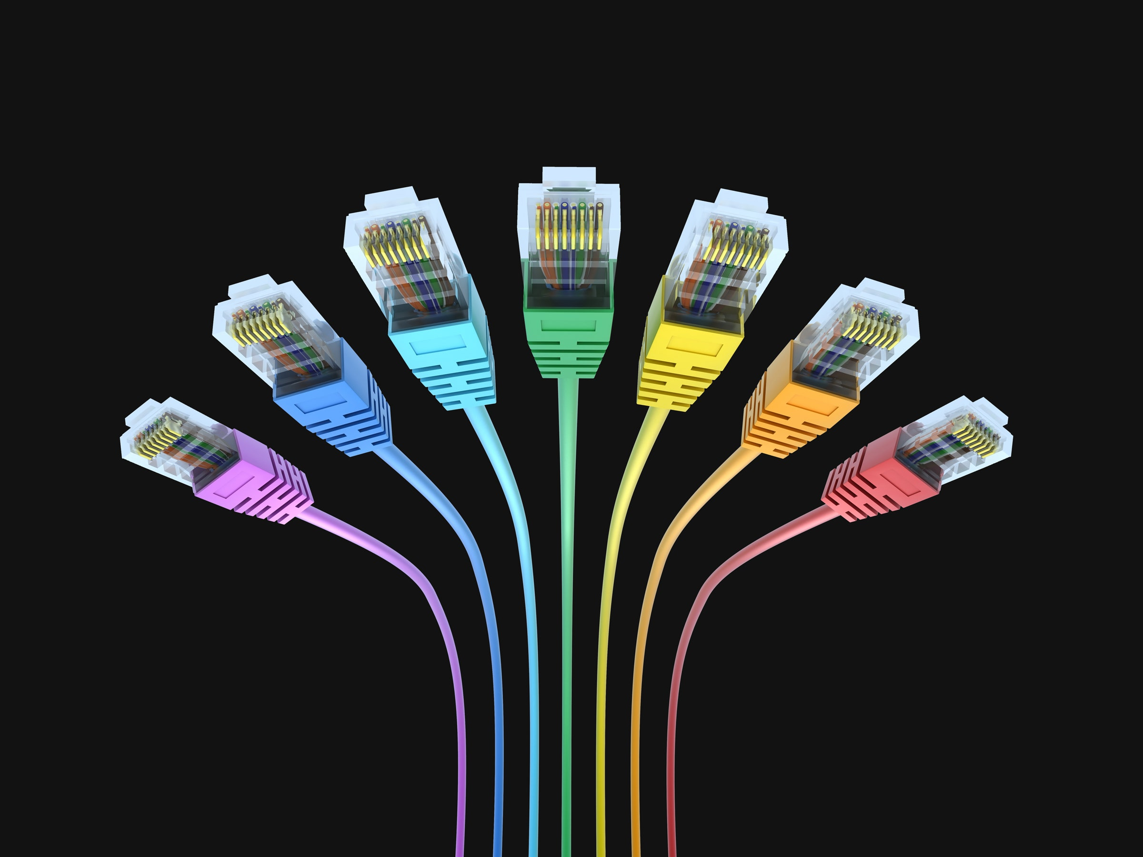
Ethernet

Slide 14
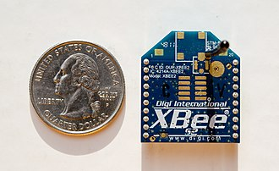
ZigBee or XBee
2.4Ghz
IOT Internet Of Things

Slide 15
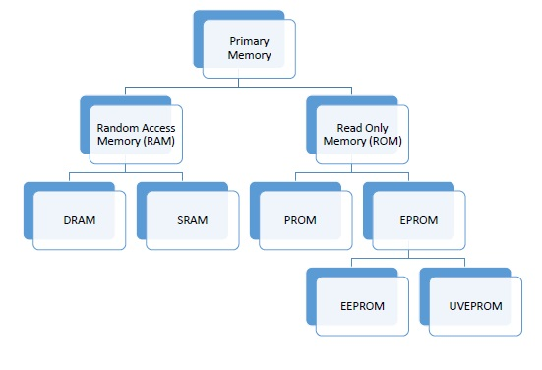
انواع حافظه اصلی
Sate RAM
Dynamic RAM
Programmable ROM
Erasable Programmable ROM
Ultra Violet Read Only Memory
Electronically Erasable Programmable ROM

Slide 16
یک عملیات سطح پایین
فرض کنید در یک پردازنه 4 بیتی خواهی دو عدد را با هم جمع کنیم
مقدارذخیره شده در حافظه آدرس 0001 متغیر a است برابر یک است.
مقدارذخیره شده در حافظه آدرس 0011 متغیر c است برابر دو است.
حاصل نهایی در حافظه در آدرس 0100 که متغیر b است ذخیره می شود.(یک + دو = سه)
عملیاتی که باید اجرا شود در آدرس 0010 ذخیره شده است که جمع است توسط Control Address به پردازنده اعلام می شود.
پردازنده a ، b و عملیات را از طریق Address Bus از حافظه با Data Busفراخوانی می کند
حالا ورودی به پردازنده به ترتیب 000100110010 خواهد بود و خروجی Data Bus 0011 و بر روی ادرس داده 0100 خواهد بود.
این کار در حالت عادی بسیار مشکل است
پس از زبان های High Level استفاده می کنیم.

Slide 17
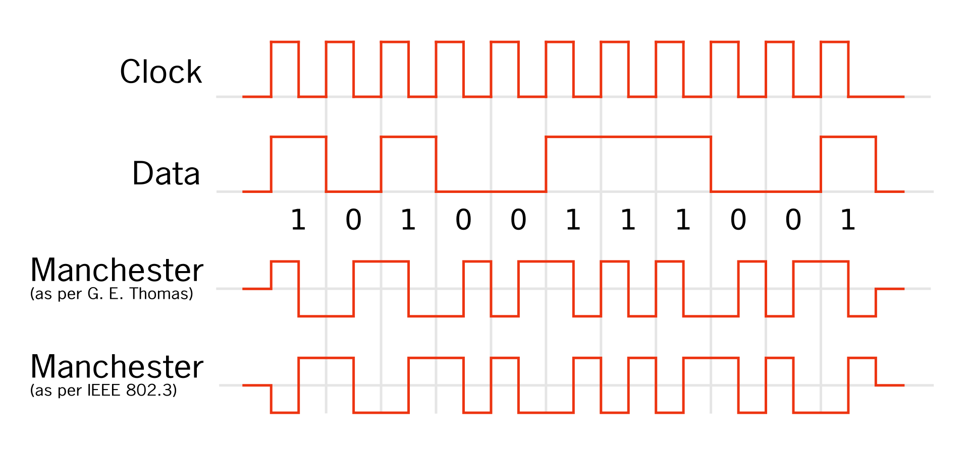
Clock Signal

Slide 18
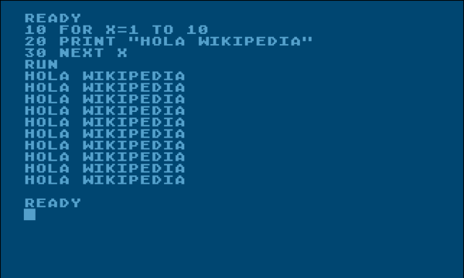
BASIC (Beginners' All-purpose Symbolic Instruction Code)
High Level
استفاده آسان برای همه
یک زبان برنامه نویسی همه منظوره
برای برنامه های کوچک قابل استفاده باشد
نیازی به شناخت سخت افزار نباشد
کاربردرگیر سیستم عامل نشود

Slide 19
نمونه برنامه به BASIC
10 CLS
20 INPUT " Enter Your Name ", X
30 PRINT X = " YOUR NAME"
40 END

Slide 20
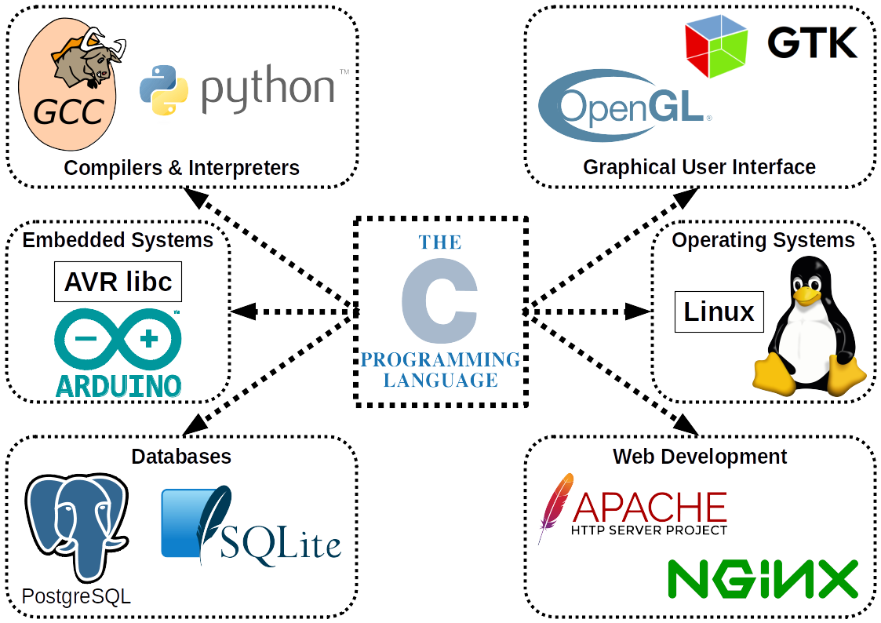
C/C++/C#
High Level
تقریبا همه جا کاربرد دارد
نیاز به درگیری با سخت افزار نیست
برنامه های خیلی کاربری را می توان با آن ساخت
با کمک اشاره گر میتوان به سطوح پایین تر زیر دسترسی داشت
به خاطر syntax خوانا مبنای بسیاری از زبان ها هست

Slide 21
نمونه برنامه با C++

Slide 22

برنامه نویسی با Arduino
High Level
بر پایه C نوشته شده است.
با کمک توابع پیش تعریف بسیاری از
امور را انجام می دهد.
نیاز به یادگیری زبان برنامه نویسی سخت نیست.
سطح بالاست و درگیری شما با سخت افزار کم است
مثال های بسیار متنوع دارد.

